Slide 1
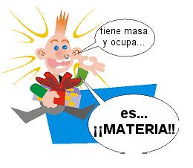
LA MATERIA
6º E.P.
Material adaptado.
aulapt.org

Slide 2
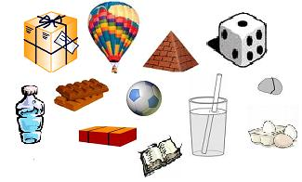
Mira a tu alrededor, todo lo que ves, todo lo que te rodea, está hecho por materia. La materia tiene muchas formas y puede cambiar. Toda la materia se puede ver, tocar, oír, oler o saborear.
LA MATERIA

Slide 3
1. ¿Una persona es materia?
Te toca contestar
SÍ NO

Slide 4
1. ¿Una persona es materia?
Te toca contestar
SÍ
2. ¿El agua es materia?
SÍ NO

Slide 5
1. ¿Una persona es materia?
Te toca contestar
SÍ
2. ¿El agua es materia?
SÍ
3. ¿La amistad es materia?
SÍ NO

Slide 6
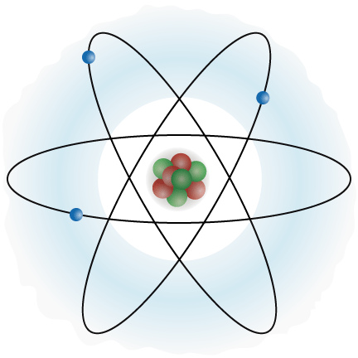
Muy bien!!
Seguimos

Slide 7
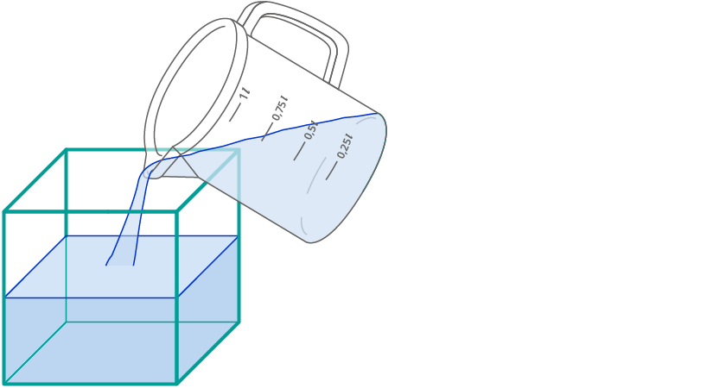
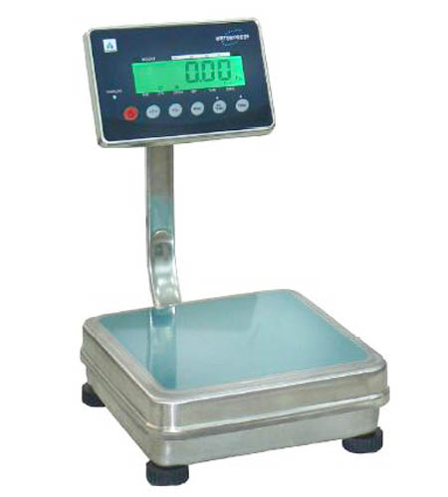
TODA LA MATERIA TIENE
CARÁCTERÍSTICAS DE LA MATERIA
MASA
VOLUMEN
CANTIDAD DE MATERIA
CANTIDAD DE ESPACIO
Kilogramos
Litros

Slide 8
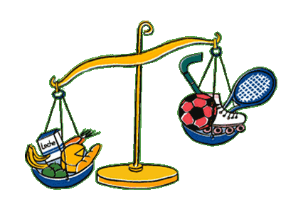
Lee e intenta recordar.
La masa es la cantidad de materia que tienen un cuerpo. Se mide en kilogramos y se calcula mediante una balanza o una báscula.

Slide 9
Te toca contestar
¿Con qué instrumento se calcula la masa de un cuerpo?
Brújula
Balanza
Termómetro
Mapa

Slide 10
Lee e intenta recordar.

Slide 11
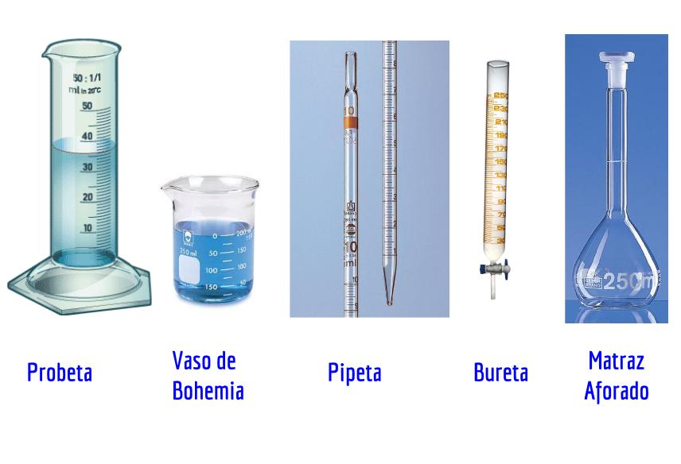
Te toca contestar
¿Con qué instrumento se calcula el volumen de un cuerpo?
Brújula
Balanza
Termómetro
Recipiente

Slide 12
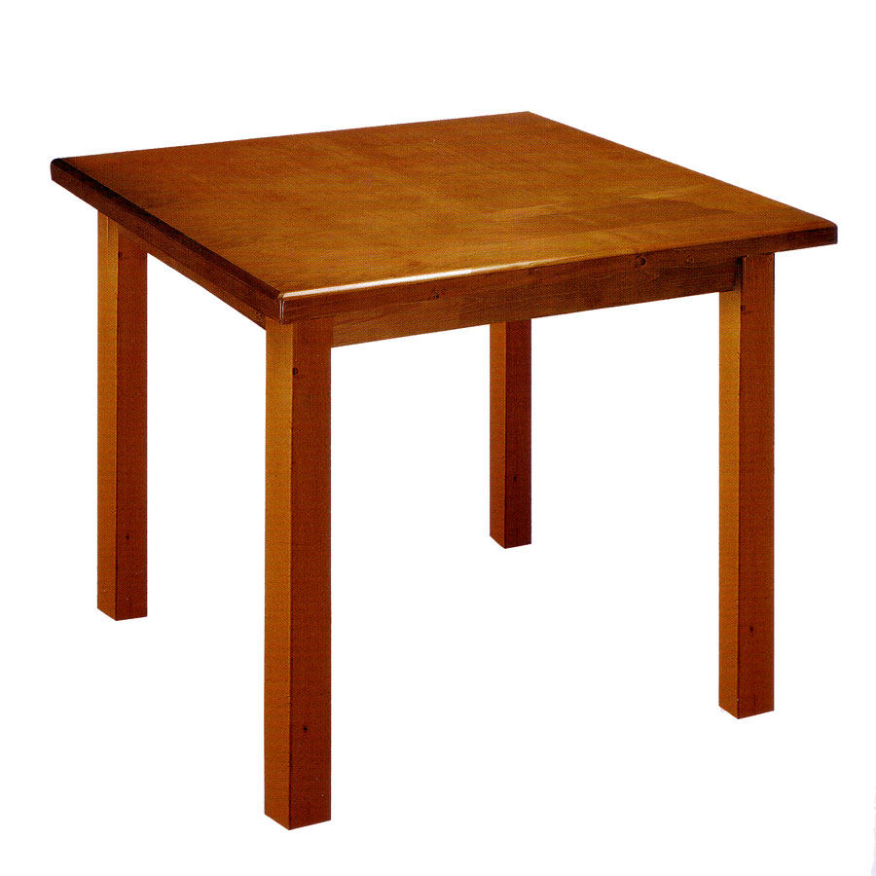
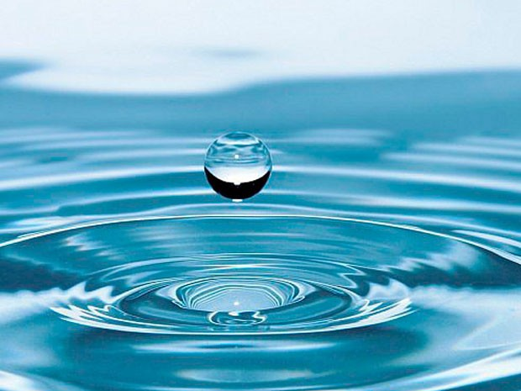
Lee e intenta recordar.
LOS ESTADOS DE LA MATERIA
La materia en estado sólido tiene forma propia y su volumen no cambia.
La materia en estado líquido tiene volumen fijo, pero no tiene forma propia.
La materia en estado gaseoso no tiene forma propia ni volumen fijo.

Slide 13
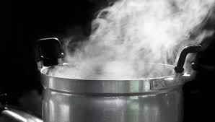
Te toca contestar
LOS ESTADOS DE LA MATERIA
¿En qué estado se encuentra esta imagen?
SÓLIDO
LÍQUIDO
GASEOSO

Slide 14
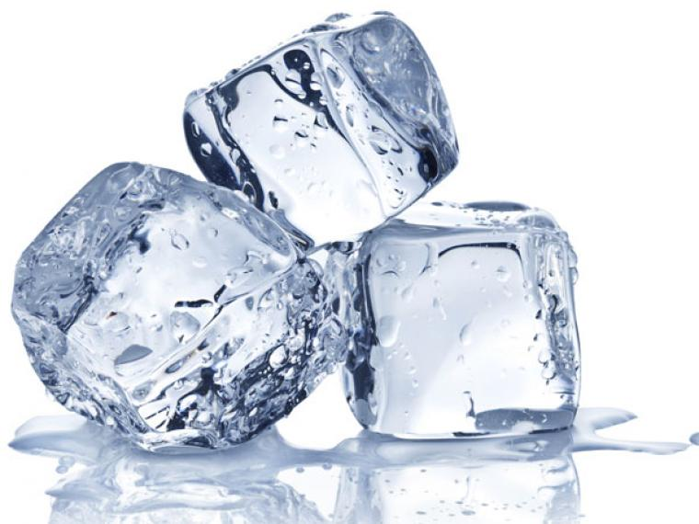
Te toca contestar
LOS ESTADOS DE LA MATERIA
¿En qué estado se encuentra esta imagen?
SÓLIDO
LÍQUIDO
GASEOSO

Slide 15
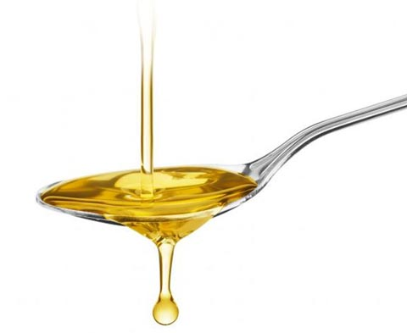
Te toca contestar
LOS ESTADOS DE LA MATERIA
¿En qué estado se encuentra esta imagen?
SÓLIDO
LÍQUIDO
GASEOSO

Slide 16
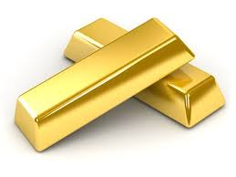
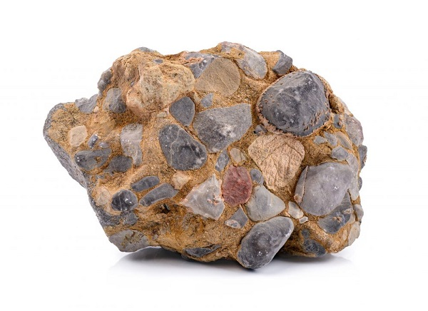
Lee e intenta recordar.
SUSTANCIAS PURAS y MEZCLAS
LAS SUSTANCIAS PURAS Son aquellas que están formadas por un tipo de materia.
MEZCLAS
Son aquellas sustancias que están formadas por varios tipos de materia

Slide 17
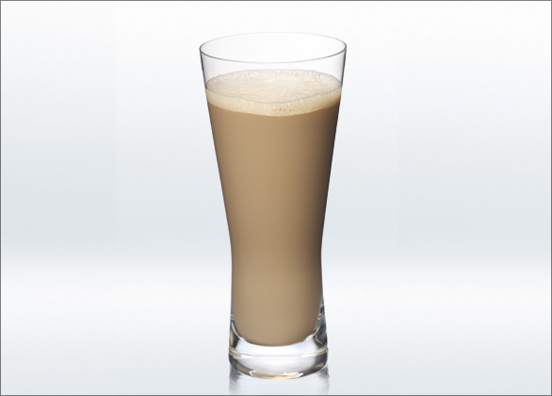
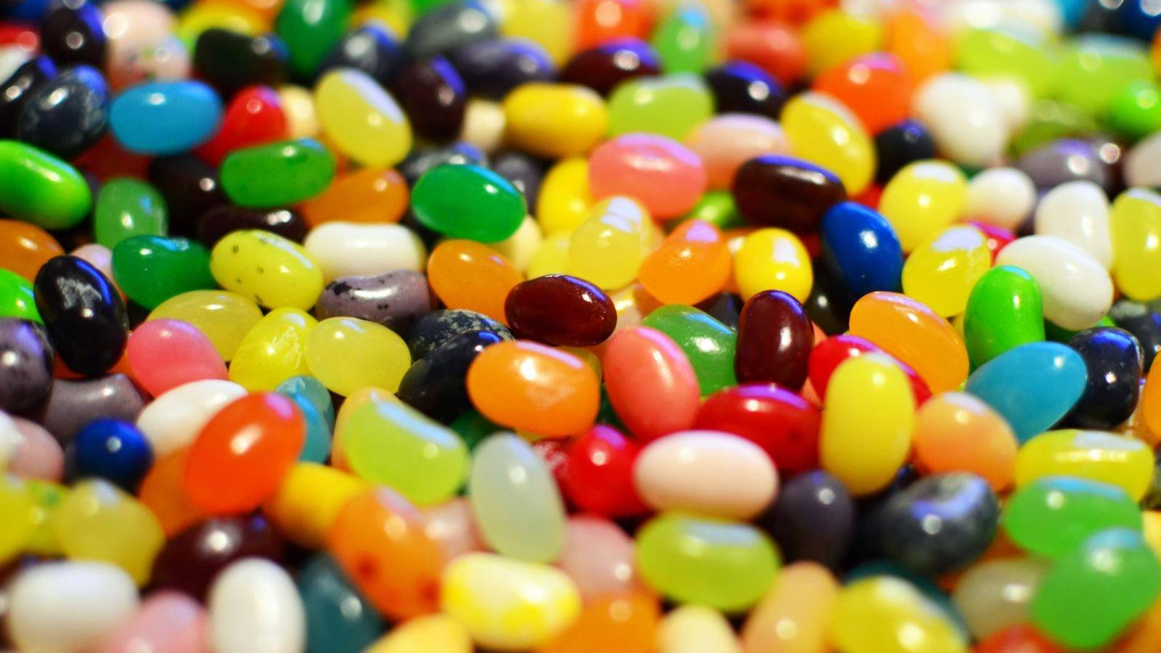
Lee e intenta recordar.
DISOLUCIONES: MEZCLAS HOMOGÉNEAS Y HETEROGÉNEAS.
Es una mezcla homogénea porque no se puede distinguir los elementos que la componen, en este caso el café y la leche, ya que lo único que se ve es el color café claro del café con leche.
Es una mezcla heterogénea, podemos diferenciar sus componentes fácilmente.

Slide 18
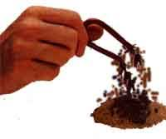
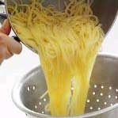
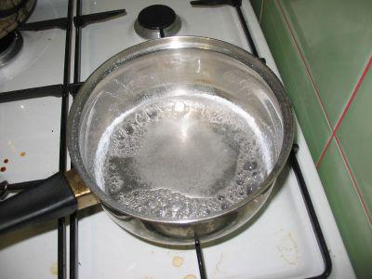
Lee e intenta recordar.
¿CÓMO PODEMOS SEPARAR ALGUNAS MEZCLAS?
IMANTACIÓN
Si tenemos una mezcla de materiales metálicos con otros materiales no metálicos separar el hierro utilizando un imán. El imán atrae el metal
FILTRACIÓN
Si tenemos un líquido y un sólido junto, podemos filtrarlo pasándolo por un colador.
El sólido queda en una parte y el líquido en otra.
EVAPORACIÓN.
Si calentamos una mezcla homogénea de un sólido con un líquido, podemos separar el sólido por evaporación del líquido.
Ej: salinas.

Slide 19
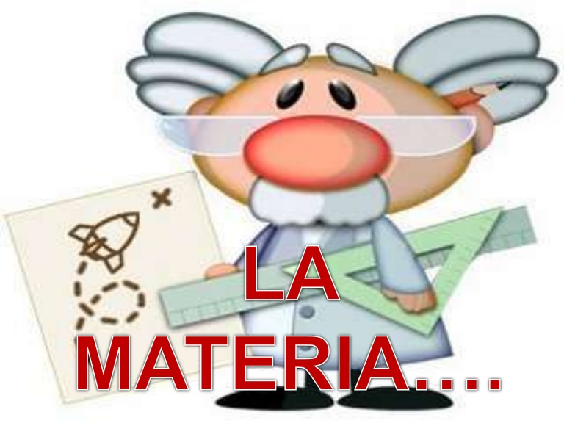
PONTE A PRUEBA.
VAMOS A VER CUÁNTO HAS APRENDIDO.

Slide 20
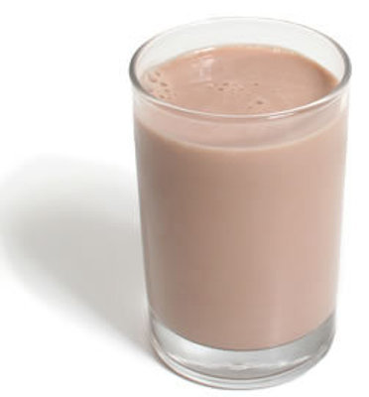
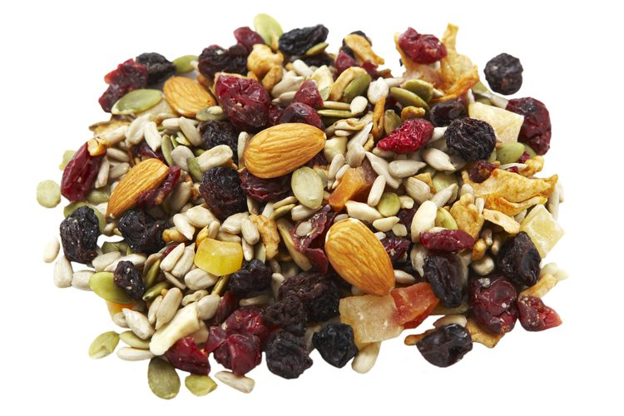
Te toca contestar
Indica cuál de las siguientes mezclas es homogénea.

Slide 21
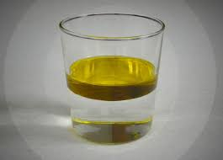
Te toca contestar
Indica cuál de las siguientes mezclas es heterogénea.
Agua con aceite
Leche con Cola Cao
Café con leche

Slide 22
Te toca contestar
Si en una mezcla, se distinguen a simple vista los materiales que la forman. ¿De qué tipo de mezcla se trata?.
SÓLIDO HETEROGÉNEA
DESTILACIÓN HOMOGÉNEA

Slide 23
Te toca contestar
¿Qué nombre recibe la propiedad de cualquier material que determina el espacio que ocupa?
PESO DENSIDAD
VOLUMEN MASA

Slide 24
Te toca contestar
Si calentamos una mezcla homogénea
¿qué proceso estamos haciendo?
FILTRACIÓN EVAPORACIÓN
DECANTACIÓN IMANTACIÓN

Slide 25
Te toca contestar
Si utilizamos un imán para separar el metal
Que tenemos mezclado con tierra ¿Qué proceso estamos haciendo?
FILTRACIÓN EVAPORACIÓN
DECANTACIÓN IMANTACIÓN

Slide 26
Te toca contestar
Si colamos los espaguetis para quitarles el caldo. ¿Qué proceso estamos haciendo?
FILTRACIÓN EVAPORACIÓN
DECANTACIÓN IMANTACIÓN

Slide 27
Te toca contestar
El volumen de un cuerpo se mide en:
METROS Y Km LITROS Y
METROS CÚBICOS
KILOS Y GRAMOS HORAS Y MINUTOS

Slide 28
Te toca contestar
La masa de un cuerpo se mide en:
METROS Y Km LITROS Y
METROS CÚBICOS
KILOS Y GRAMOS HORAS Y MINUTOS

Slide 29
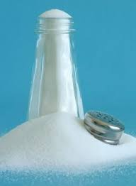
Te toca contestar
¿Es la sal una sustancia pura?
Si porque está formado por una única sustancia.
No, porque está formada por más de una sustancia.

Slide 30
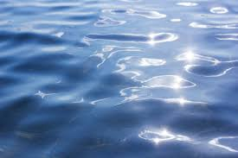
Te toca contestar
¿Es el agua del mar una
sustancia pura?
Si porque está formado por una única sustancia.
No, porque está formada por más de una sustancia.

Slide 31
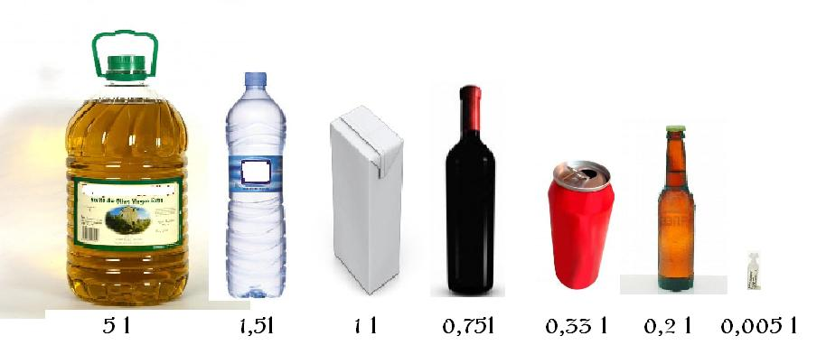
Te toca contestar
¿Cuál de estos recipientes tiene menor capacidad?

Slide 32
Te toca contestar
¿Cuál de estos objetos tiene mayor volumen?

Slide 33
LA MATERIA
MUY BIEN!!!
HAS TERMINADO.
Autores: MªCarmen Pérez e Irene Miñana
Material de adaptación curricular para 6º de E.P.
aulapt.org

